Slide 1
お口の幸せが
老後の幸せを左右する⁉
〜オーラルフレイル〜
2025年
山口県歯科衛生士会

Slide 2

口腔機能

Slide 3
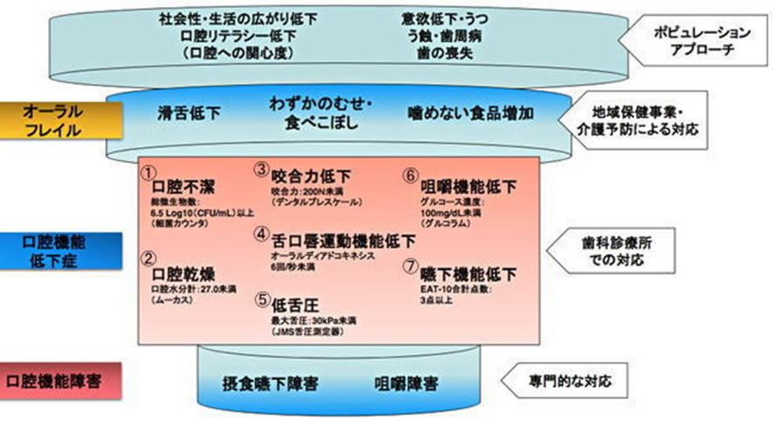
＜オーラルフレイルって？＞ 病名ではなくキャッチフレーズ
＊フレイル⇒加齢によって心身が老い衰え社会との繋がりが減少した状態 」「Frailty（虚弱）」
＊口腔リテラシー⇒お口の健康と歯科に関する情報を「入手」「理解」「評価」「活用」する力
＊ポピュレーションアプローチ⇒集団(ポピュレーション)の潜在的な健康リスクに向き合うこと

Slide 4
食べ こぼしが増えた
言葉が聞きにくくなった
口輪筋他
時折 むせる
咳込む
流涎
咽頭・咬筋他
食べ残しが増えた
食べかすが口に残る
舌の筋力
食事時間が長くなった
服薬時に薬が残る
＜オーラルフレイルに気付くポイント＞ 介護は日々の観察から！
老化は口から始まる！

Slide 5
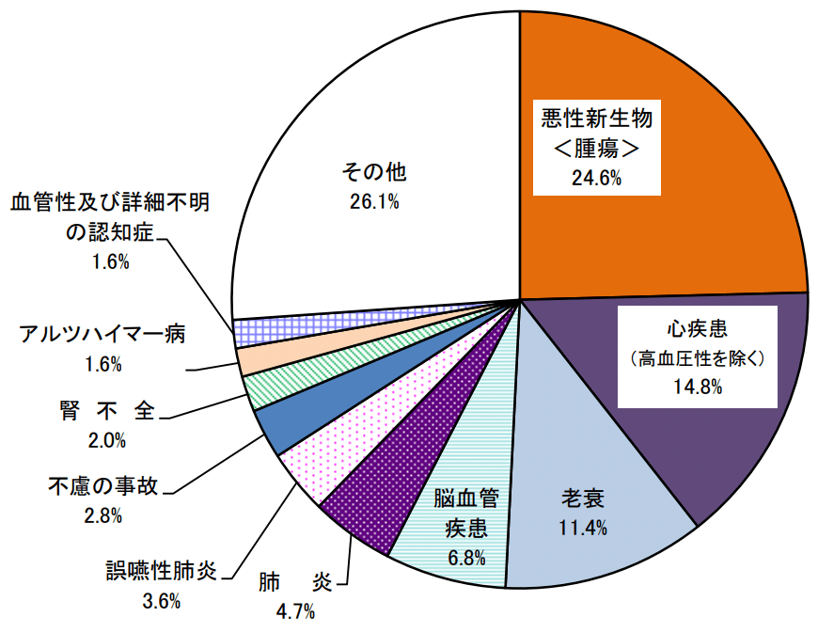
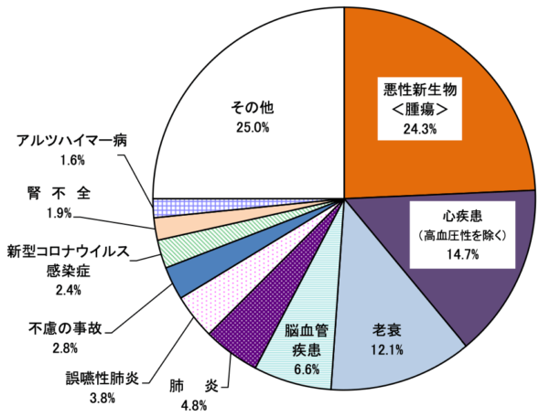
＜日本人の死因＞
新型コロナウイルスが5類となった2023年5月～24年4月の
1年間で死者数が計3万2576人。インフルエンザの約15倍
★日本人の死因令和４年版★
★日本人の死因令和６年版★
新型コロナウイルス感染症 47,635人
35,865人
【出典】厚労省「人口動態統計月報年計の概況」
75歳以上の4位・5位は肺炎による死亡
山城新伍・中村勘三郎・周富徳さんなど

Slide 6
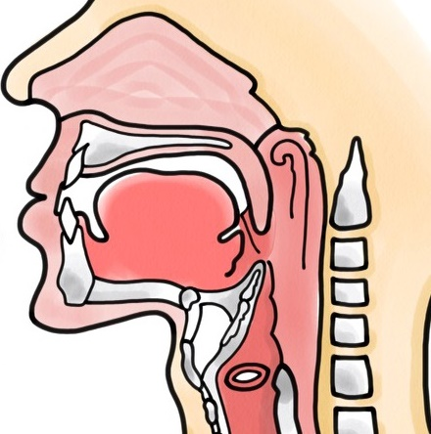
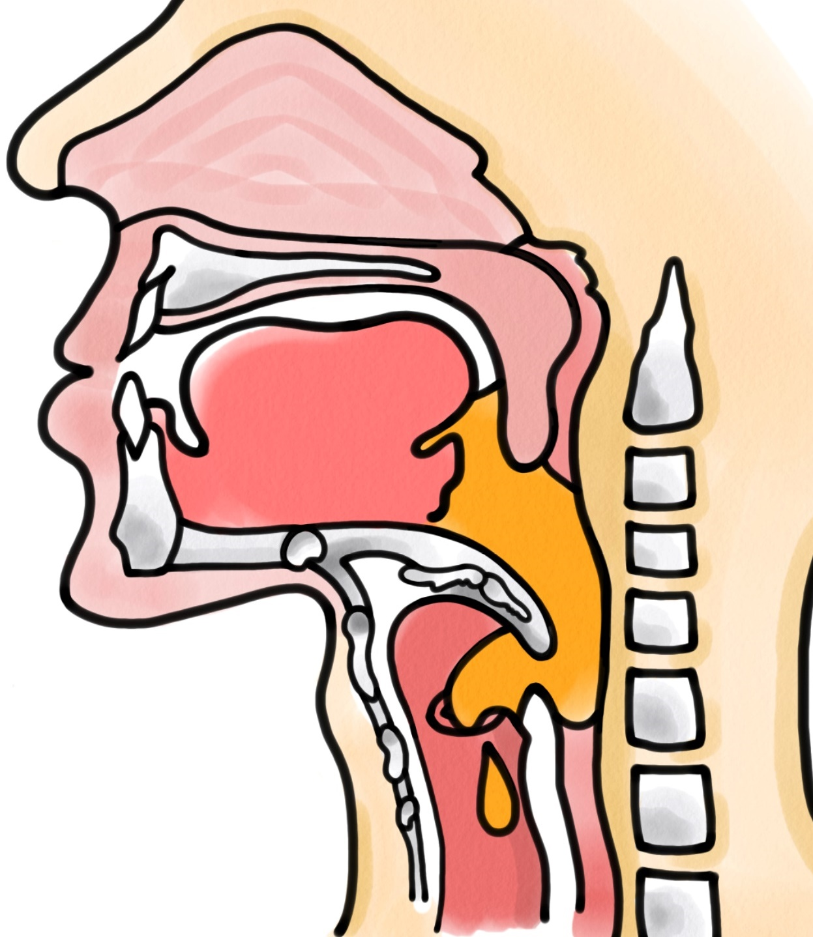
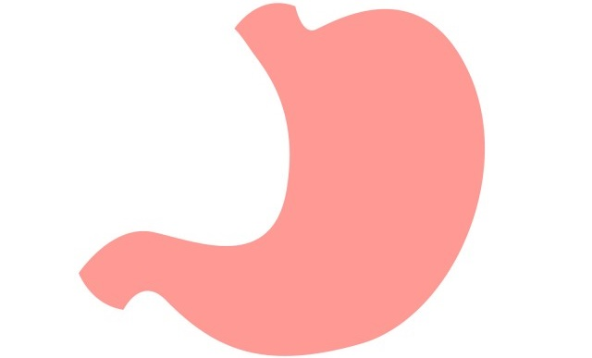
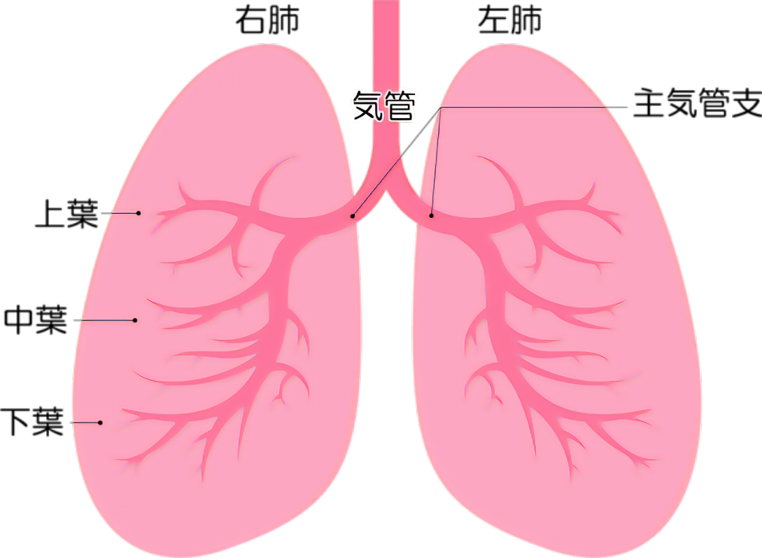
＜誤嚥とかムセ・食事中の咳ってどうやって起きる？＞
筋肉の動き
★食べる前★
★食べる最中★
口蓋垂
喉頭蓋
声帯
食道
気管

Slide 7
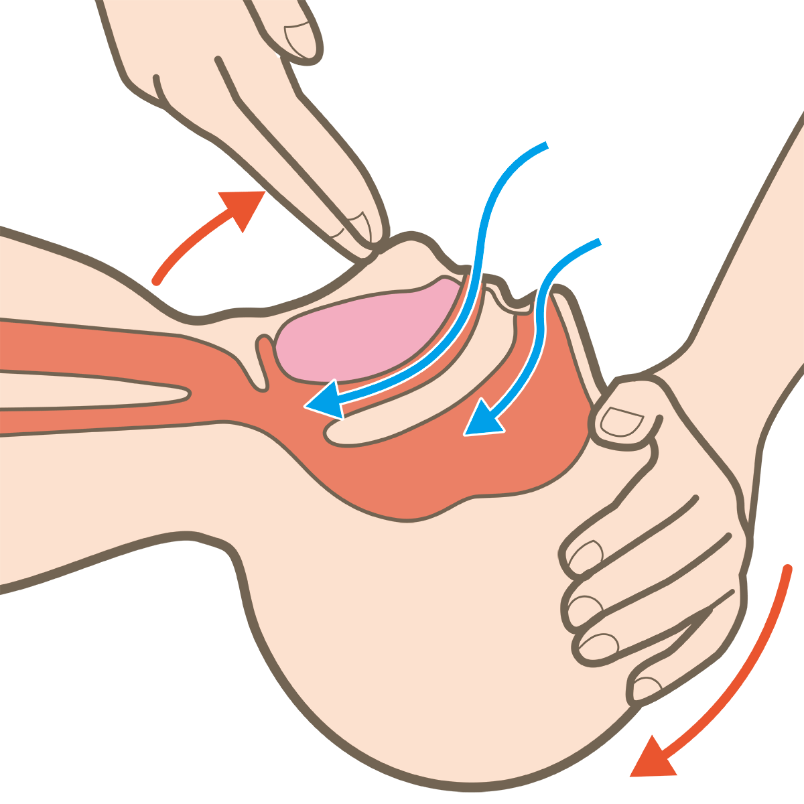
＜食べるときの首の角度は？＞
姿勢が一番大事！食事中のムセの頻度も歴然と変わる！
★気道確保★
上を向いて食べたり飲んだりしちゃあダメ！

Slide 8
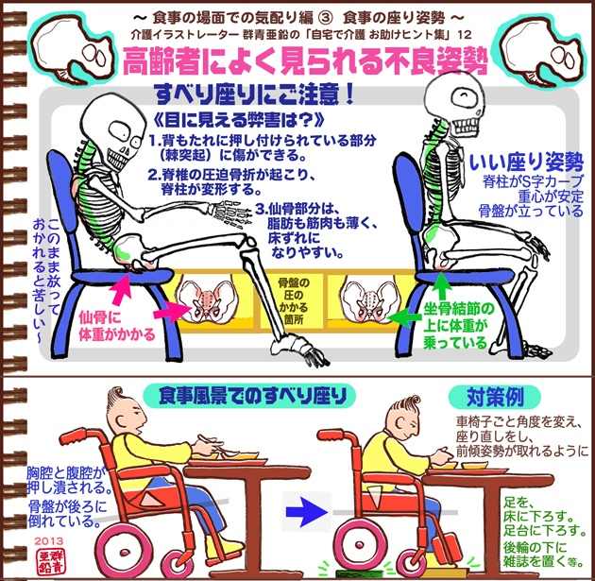
出展）介護ライブラリイ

Slide 9
＜カラオケの効果＞
お歳を重ねるほどボイトレが必要！
①口の機能維持向上
最期の最後まで食べて思いを伝えられる
②声帯を鍛える
誤嚥性肺炎予防
③肺機能向上
喀出力向上
④横隔膜を鍛える
自律神経バランスを整える
窒息予防
カラオケ効果
参照） MSDマニュアル

Slide 10
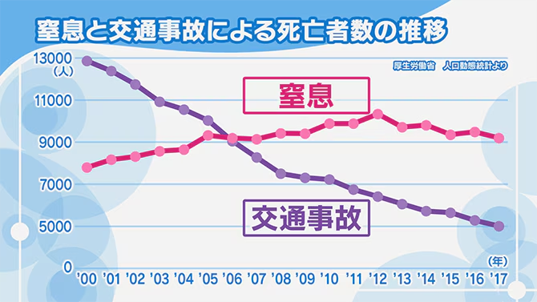
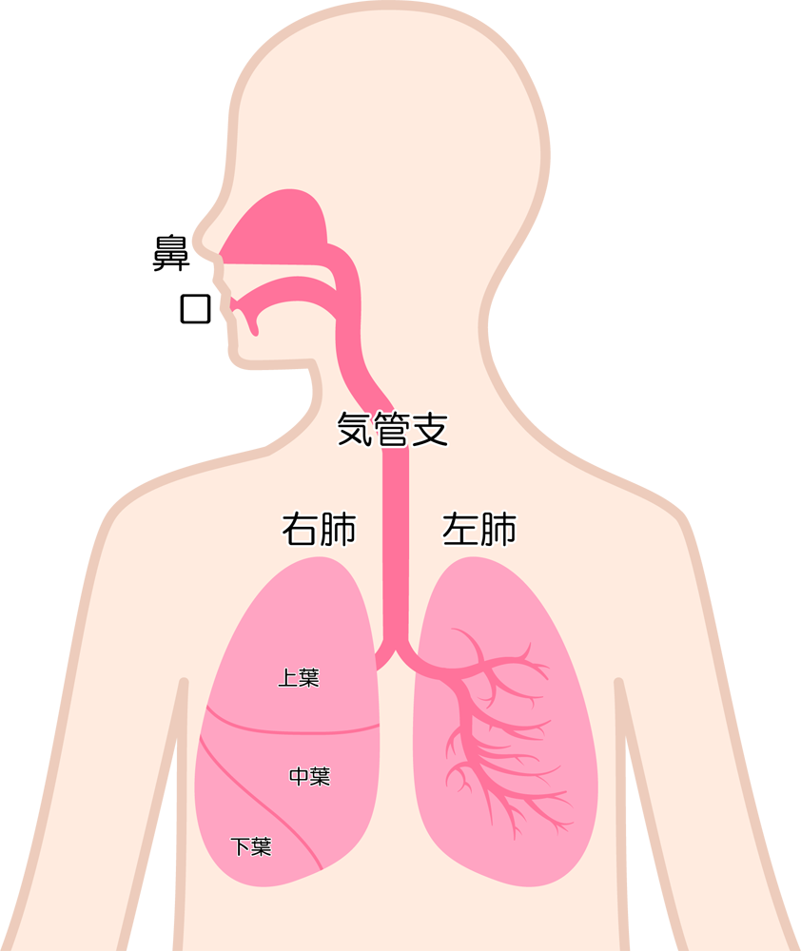
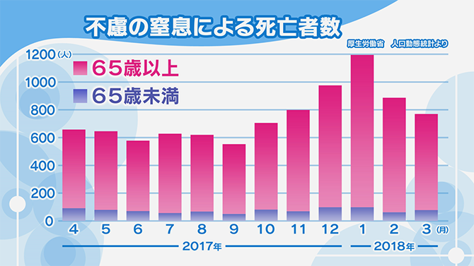
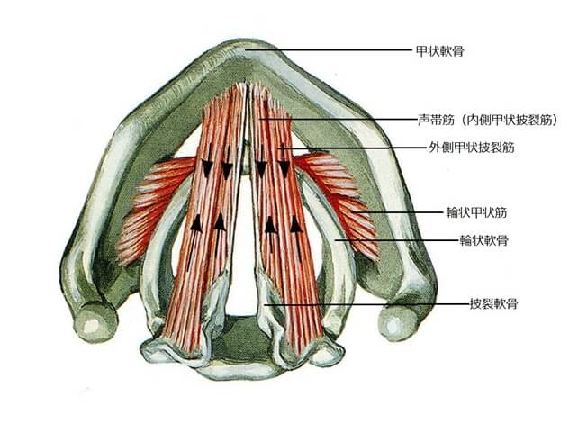
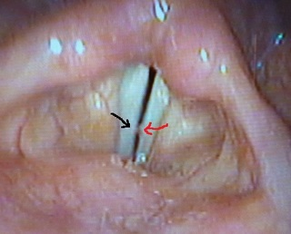



＜窒素死っていま今もあるの？＞ 窒息ってどうやって起きる？
♪ ♪ ♪
♪ ♪
声帯
筋肉の動き
出展） 松永クリニックHP
出展） ChemicalVoice

Slide 11
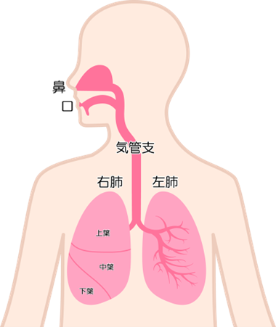

＜横隔膜と喀出力＞
窒息しない為に必要！
★横隔膜を鍛えると…★
人体最大の吸気筋
・喉に詰まりそうになった
時に咳で吐きだせる
・血行改善
声帯
・胸やけや逆流性食道炎予防
・自律神経のバランスを
整えるマッサージ
肺
筋肉
横隔膜

Slide 12
＜毎日の食事で咀嚼回数を増加＞ そのお粥、本当に必要？まさにフレイル状態だった
入所時
・総義歯
・毎朝ポリグリップ
使用
・飲み込みに問題無
・とろみ指定なし
・手指の麻痺無し
・Nsに全て口まで運んでもらう全介助
…ある日…
・お湯かけにすると介助無しで完食
・飲み込む前の食塊形成OK
・理由を聞くとお粥より普通のご飯が食べたかった
症例：男性 前頭側頭型認知症 粥 食事全介助
a)１か月半後
うがいが
３回できるようになった
b)流涎も
なくなった
・毎日の食事がリハビリになる！
・何が理由でお粥になったのかを確認
・しっかり噛めていればお粥の必要はないかも…

Slide 13
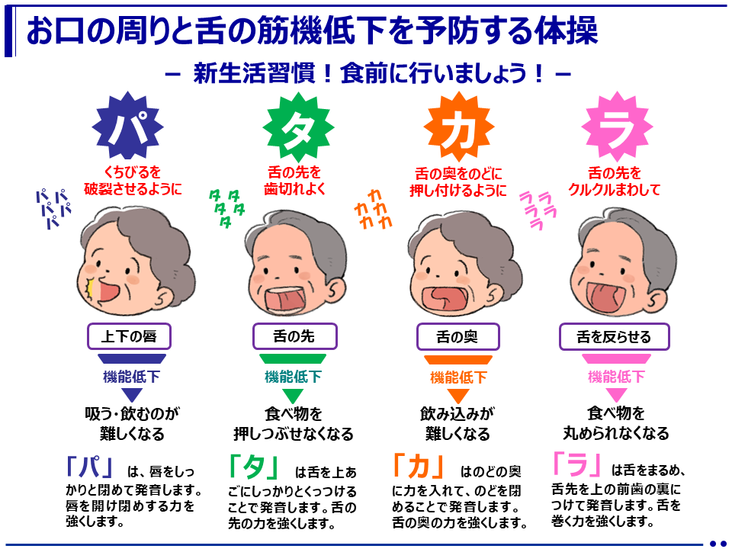
＜パタカラ体操」＞
出展）健康づくりポータルサイト

Slide 14
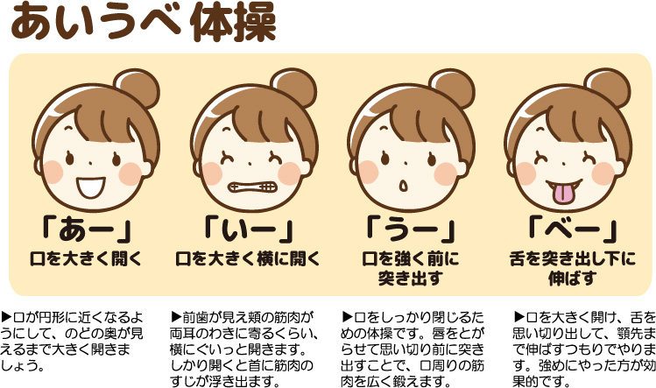
＜宇部で生まれた「あいうべ体操」＞ 口呼吸等も予防
出展）haruiro-family.com

